Slide 1
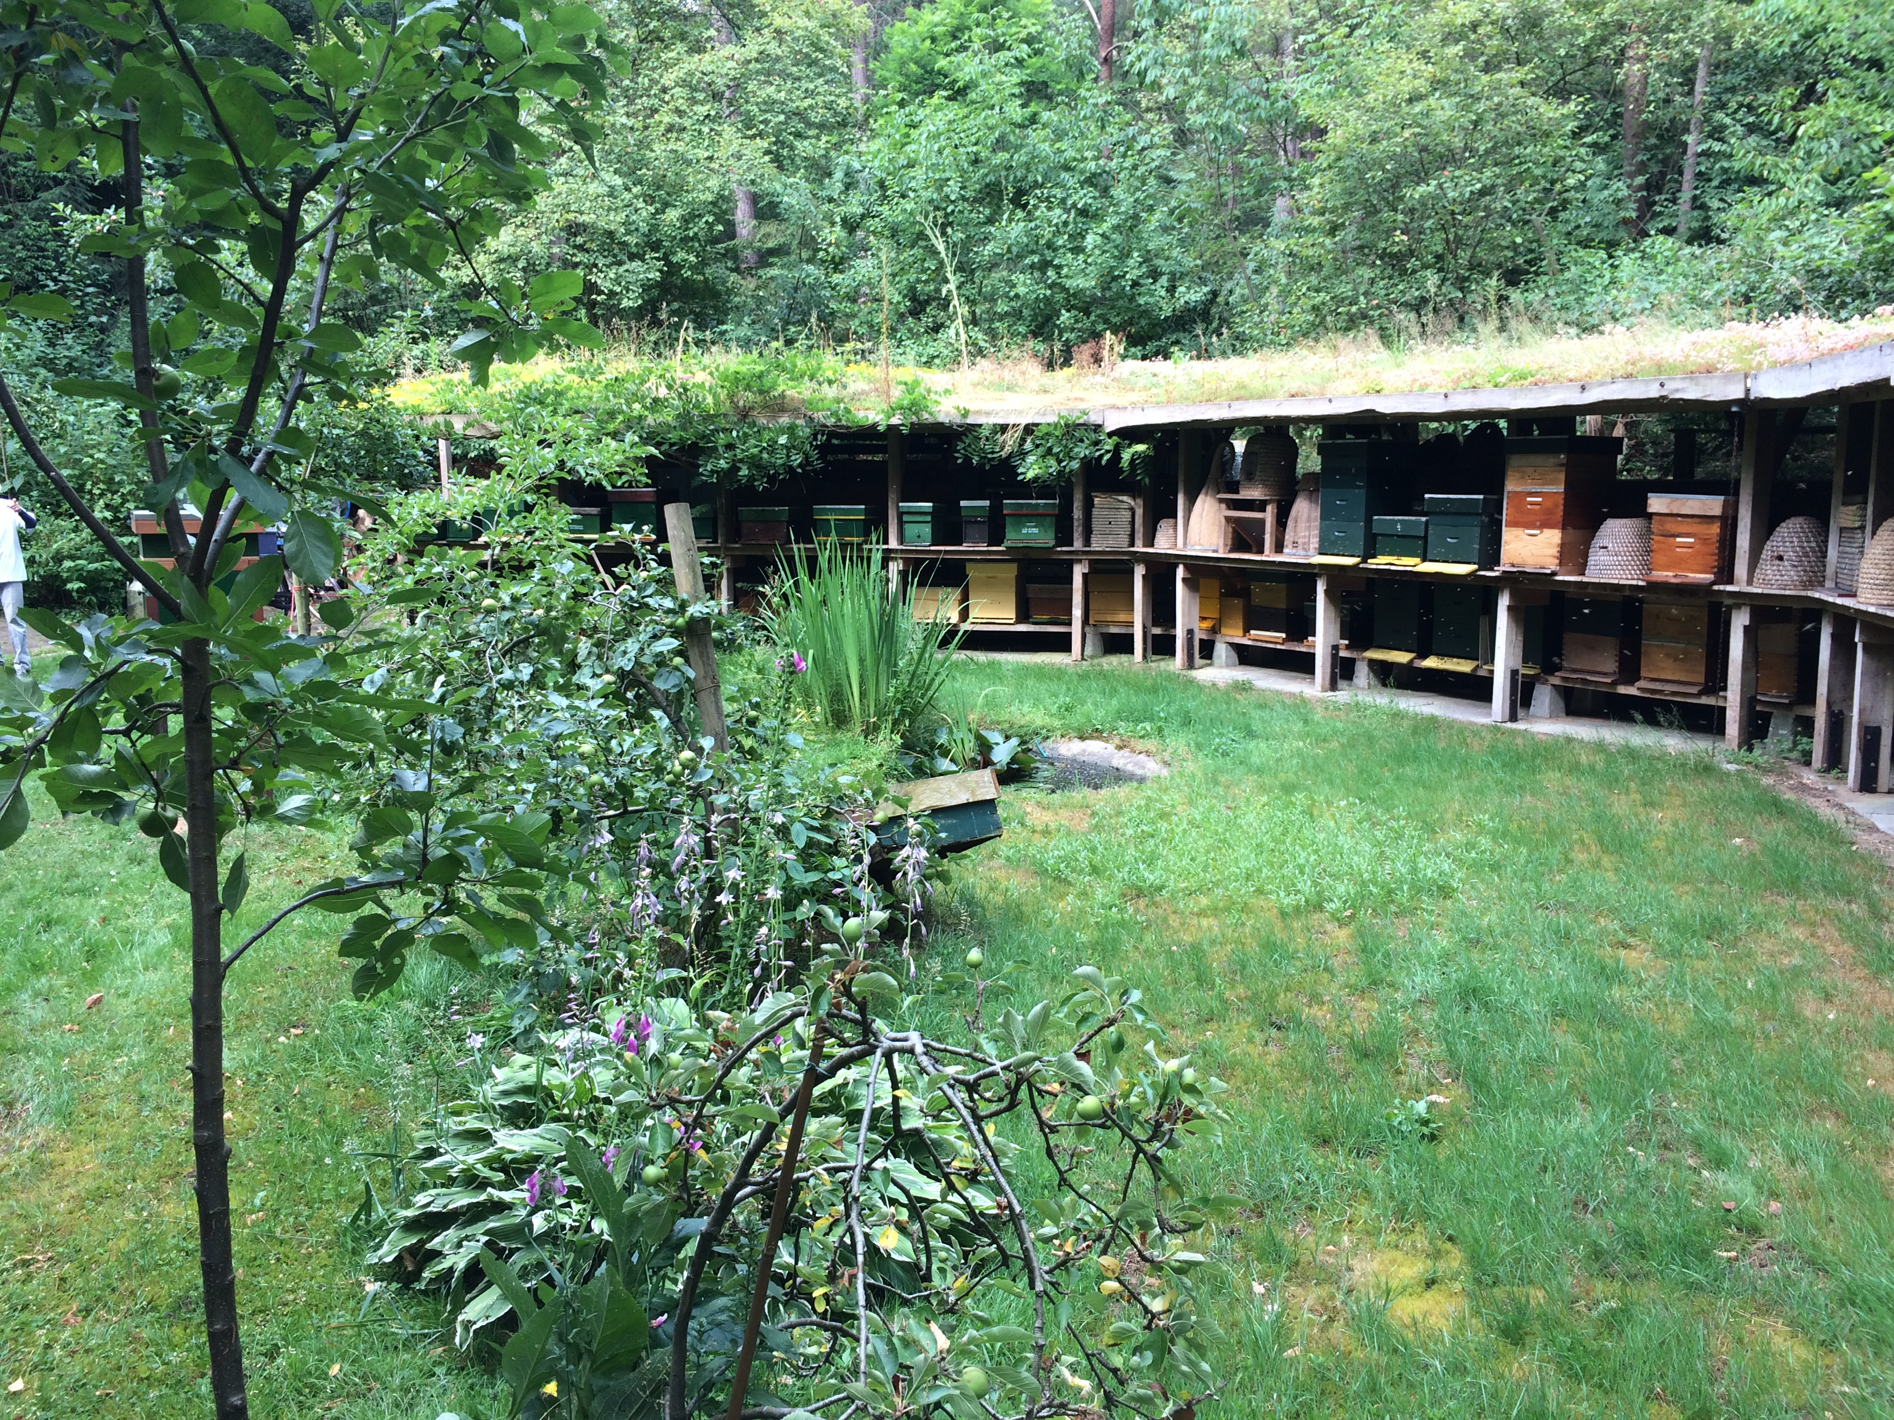
BIJ de les
Educatief programma (voor groep 1 t/m 8)
Ronald de Moor

Slide 2
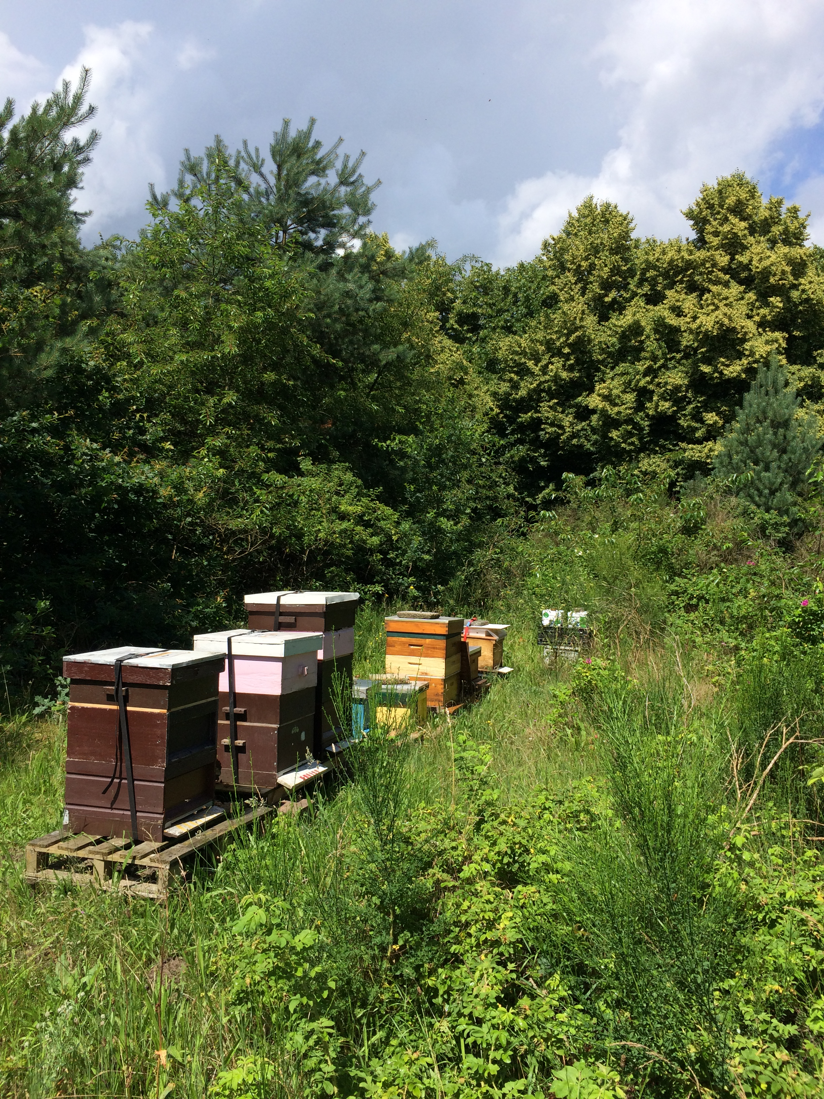
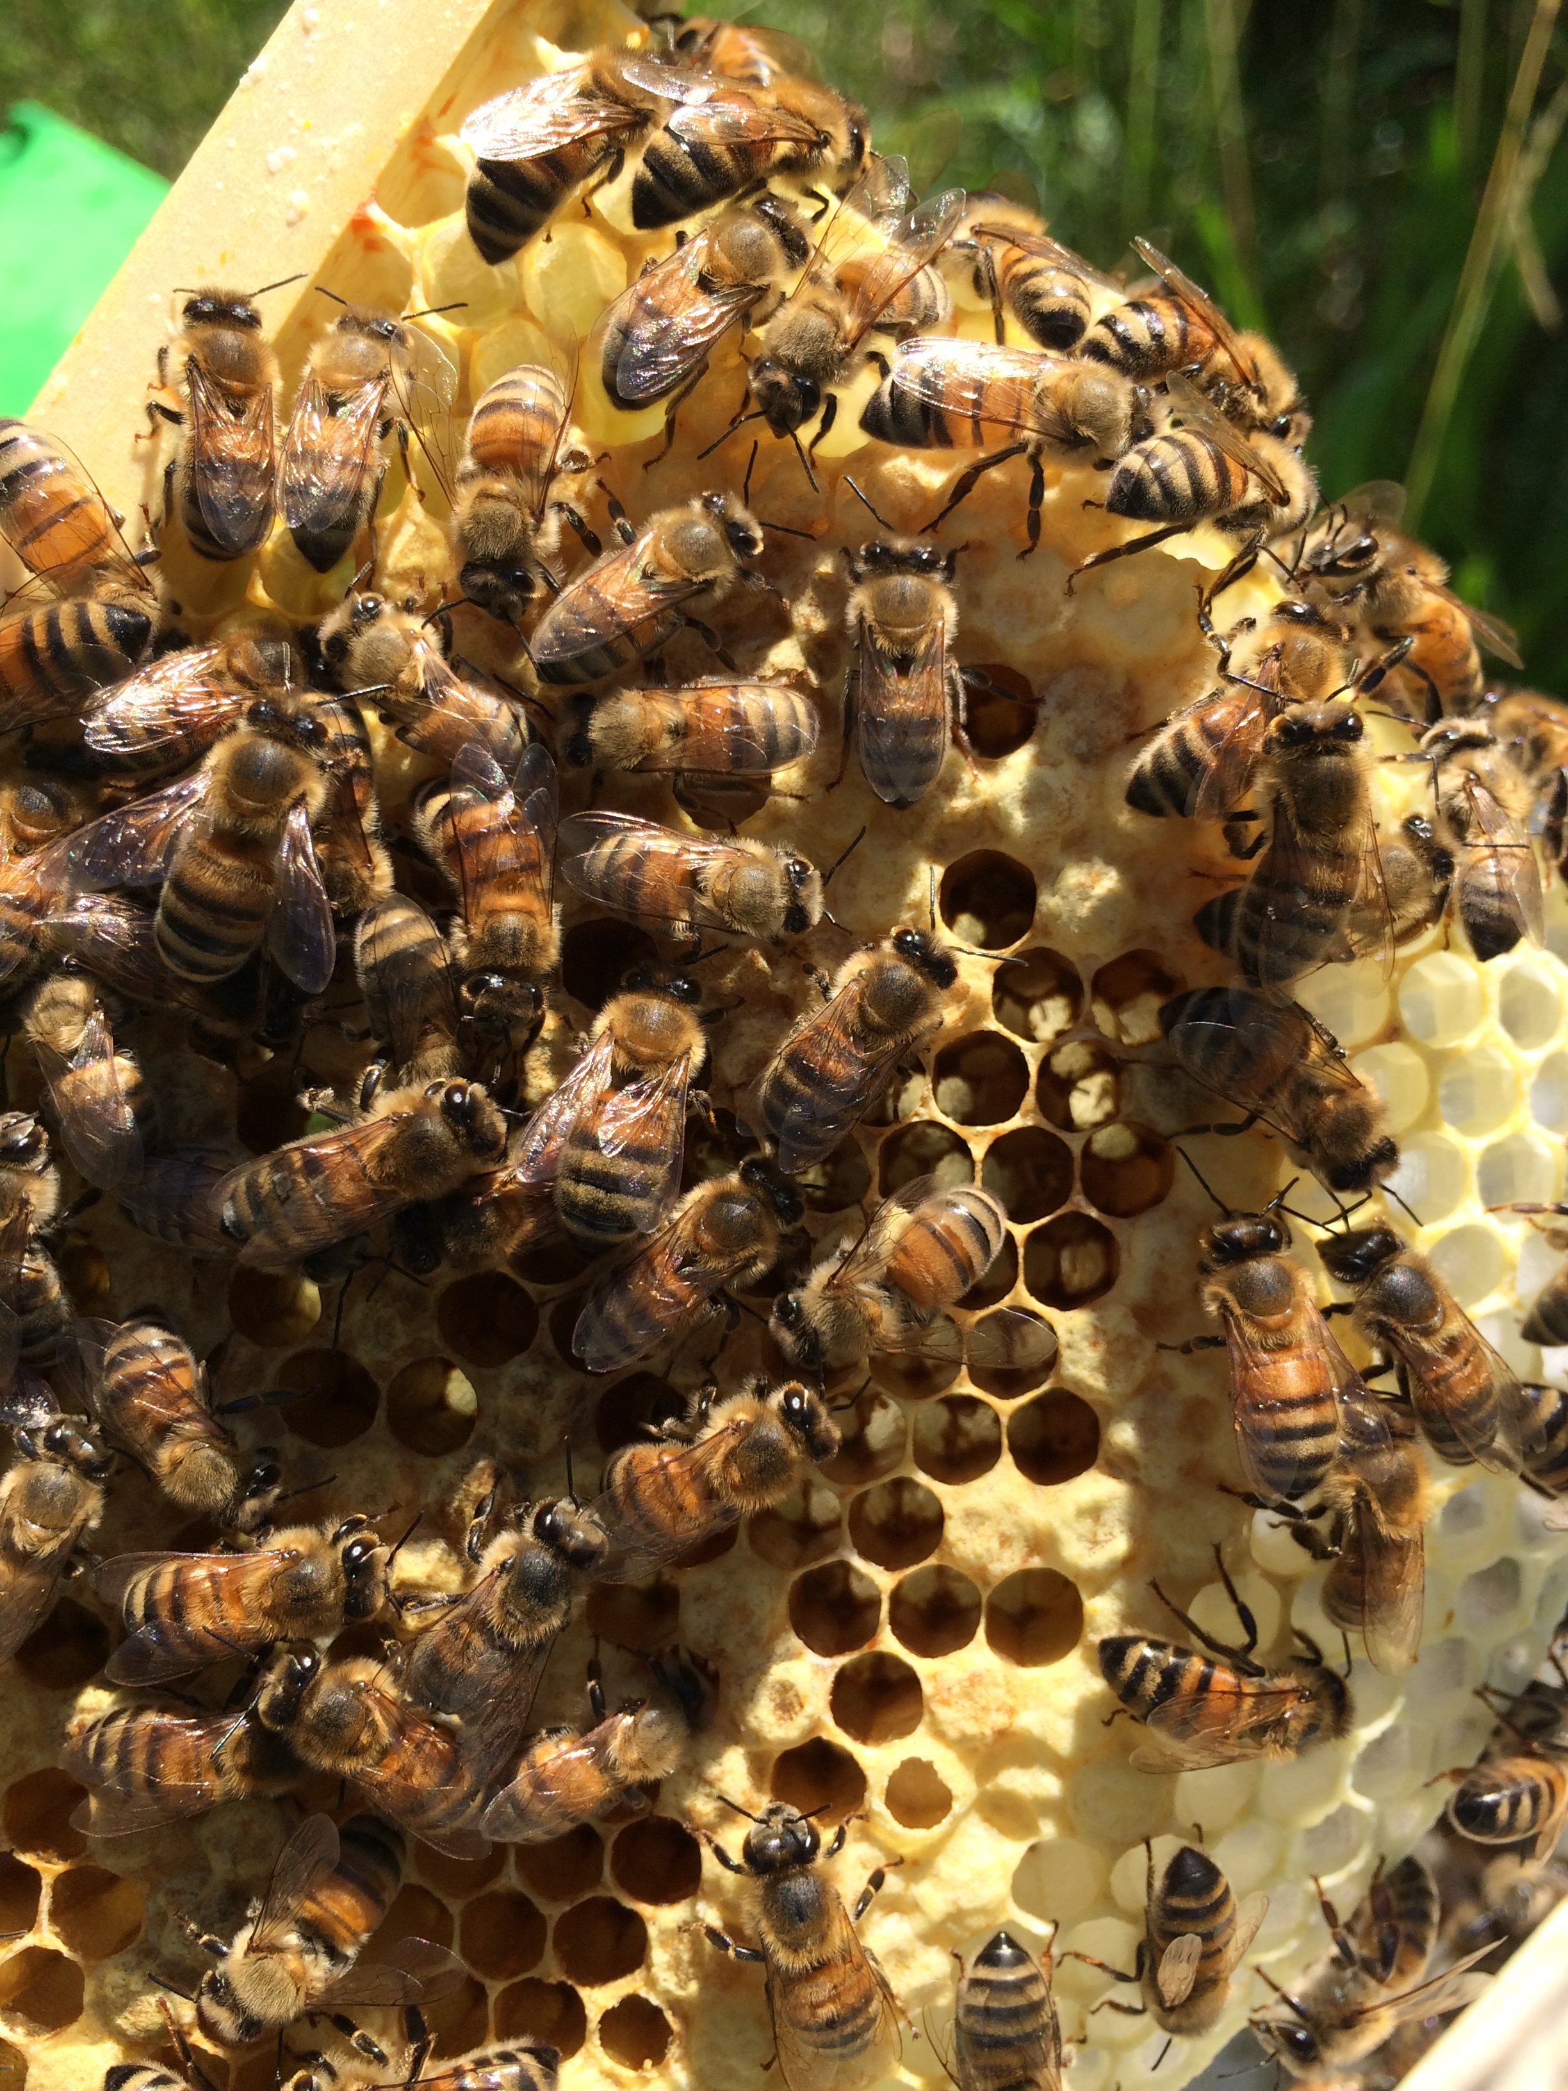
Welkom wie ben ik?

Slide 3
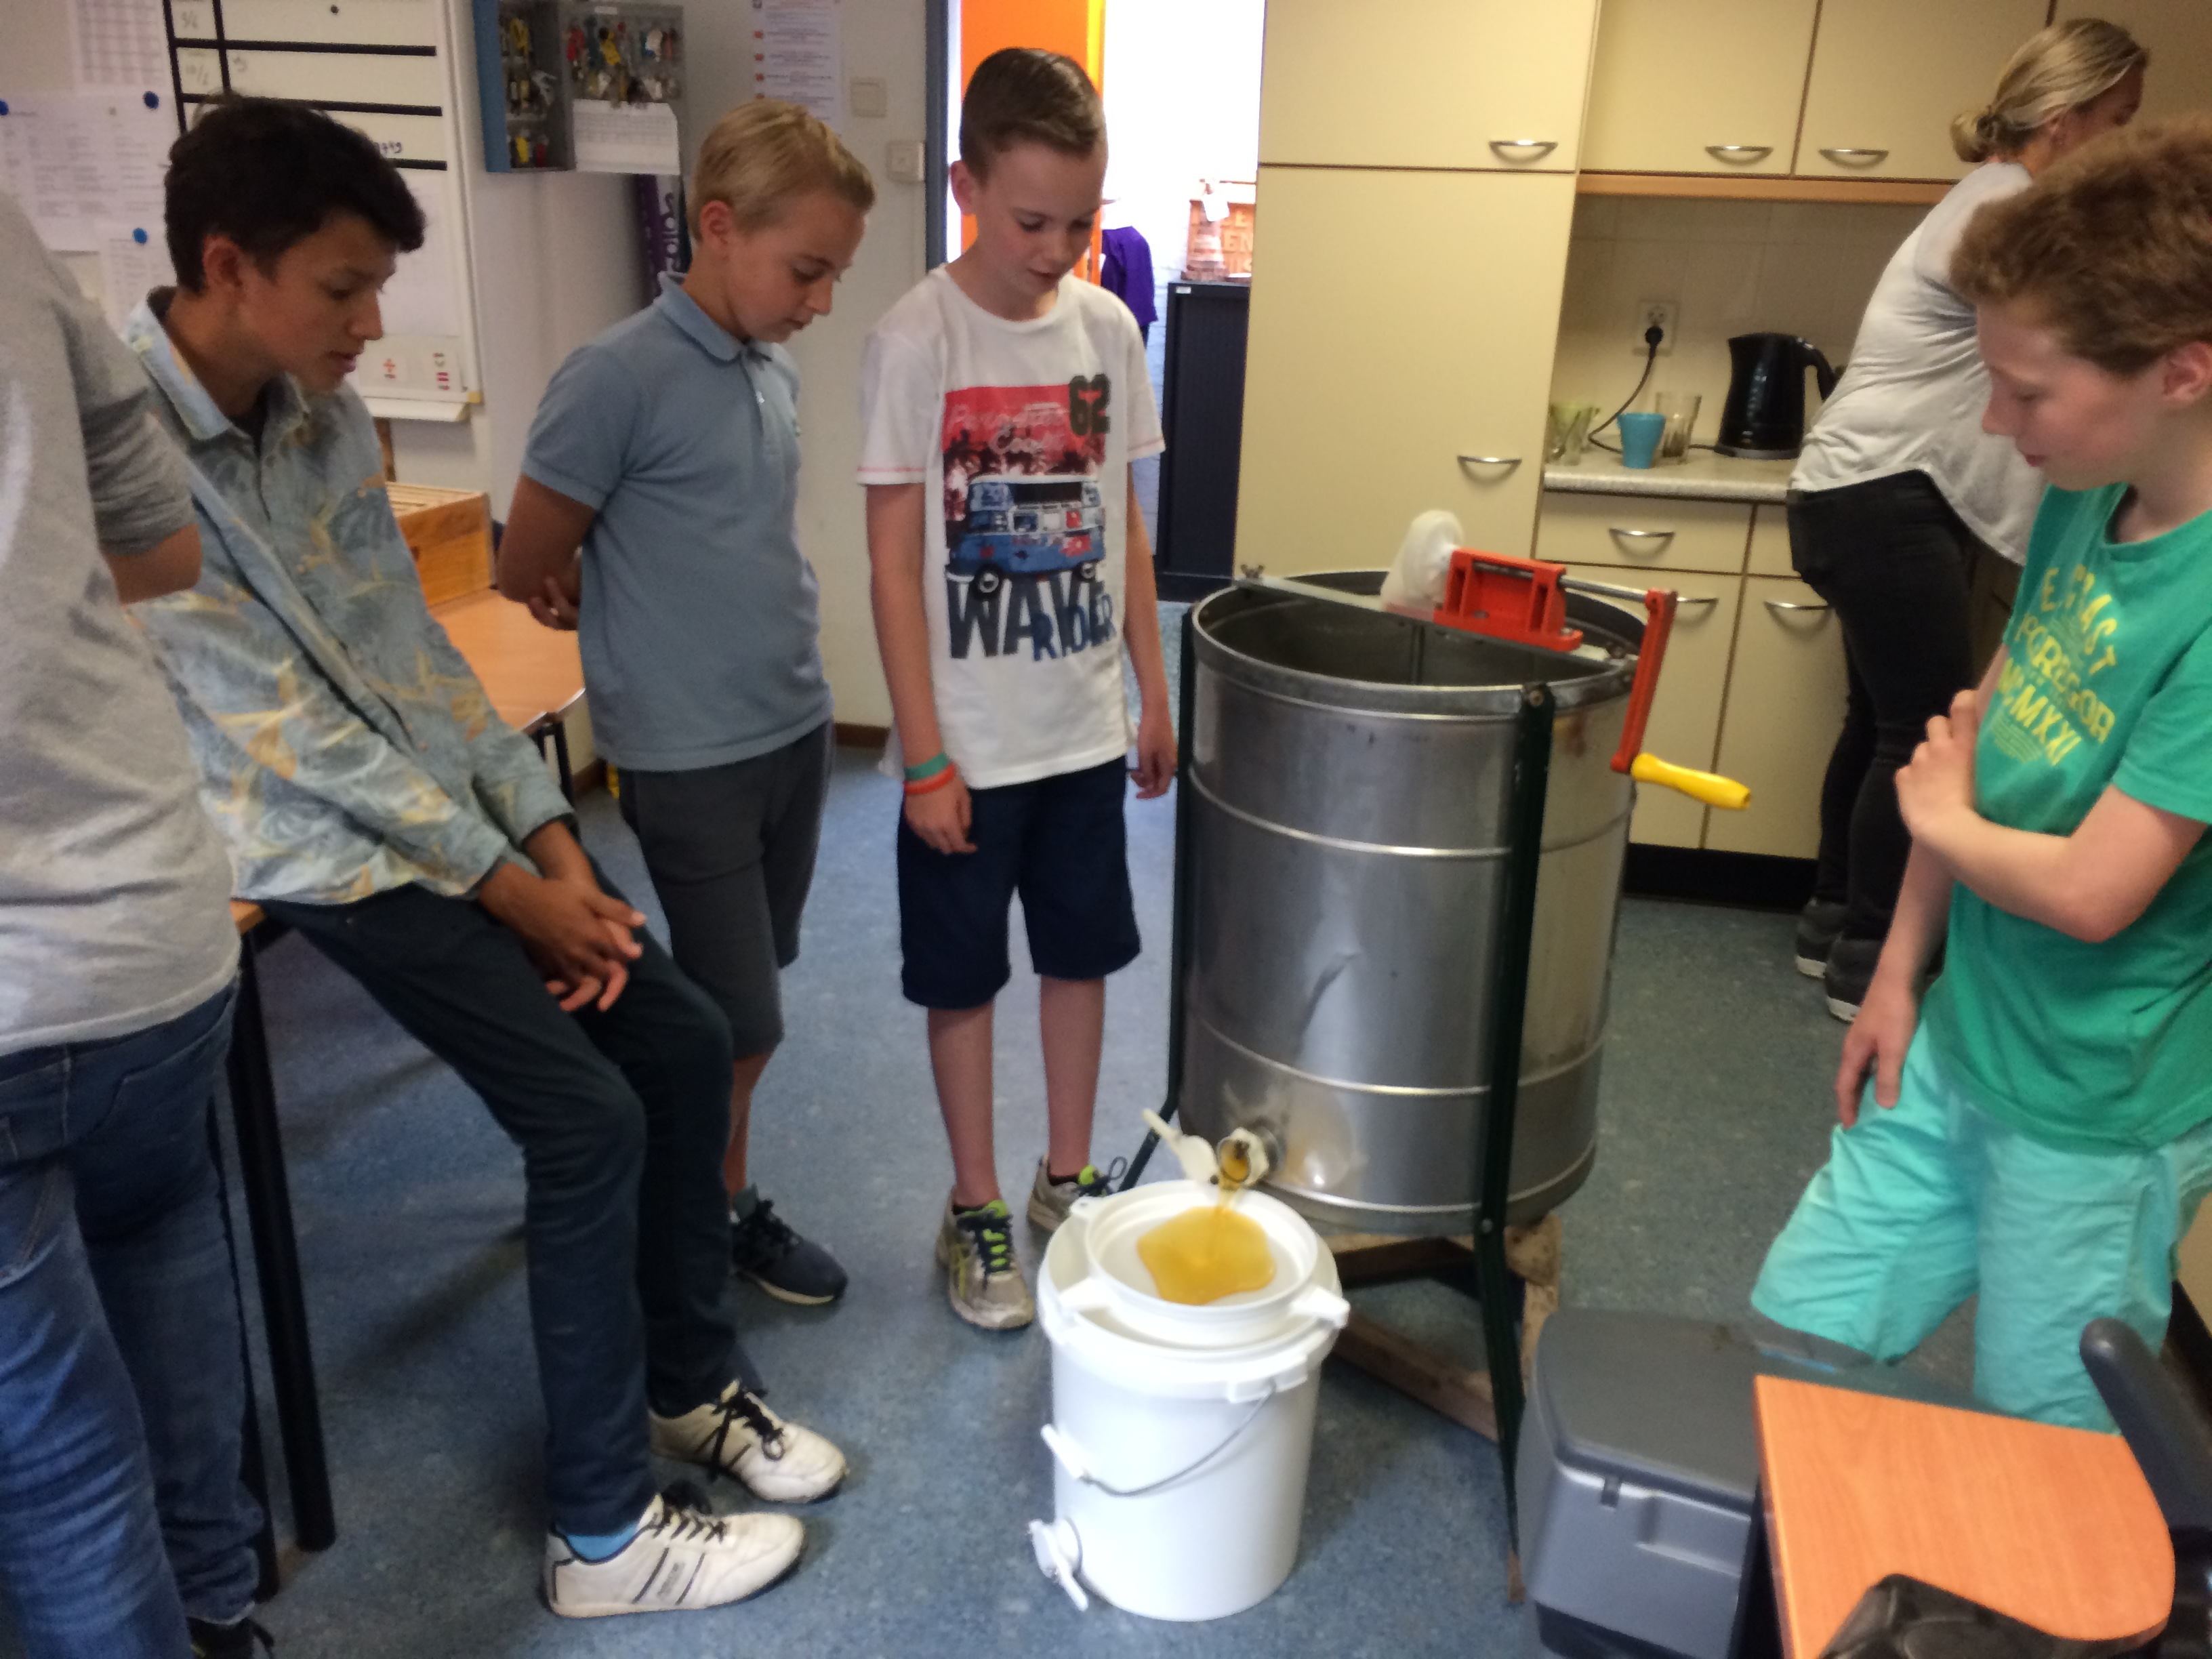
Wat ga ik doen?
Vertellen over het lesprogramma
Hoe tot stand gekomen
Vanuit welke visie
Wat leren ze
Wat gaan jullie doen?
Ervaringen opdoen
Over manier van leren
Met verschillende materialen
Vragen stellen

Slide 4
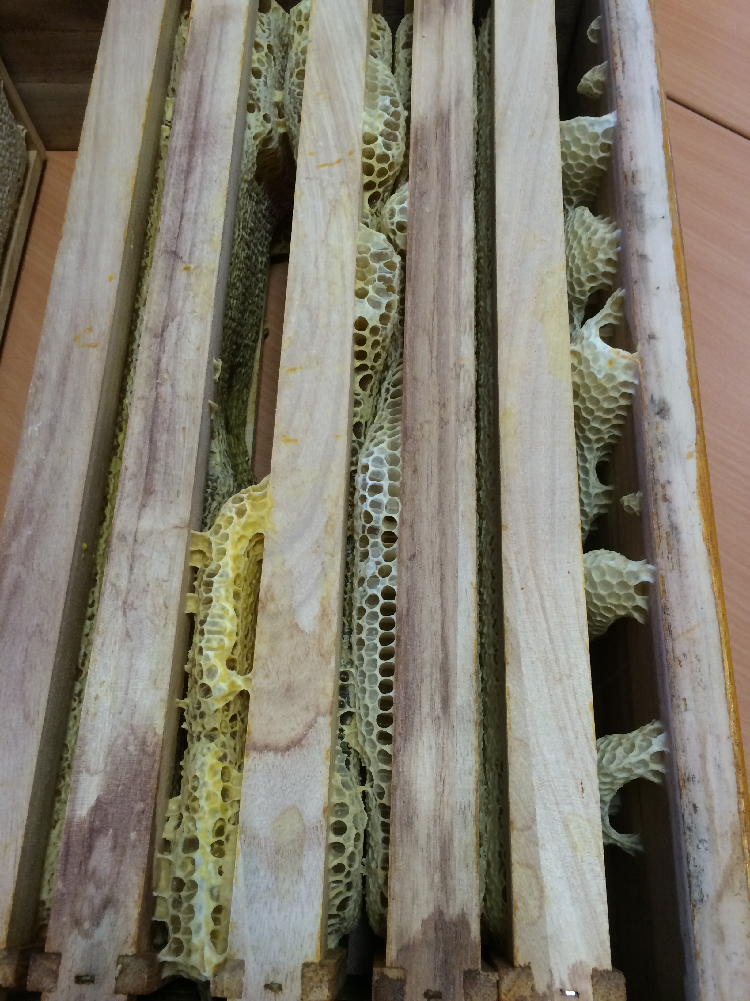
Ontstaan lesprogramma
Bosbergschool.nl
Visie op leren
O.a. Natuurochtenden en IPC

Slide 5
Opbouw
Startactiviteit
het doel hiervan is de kinderen te enthousiasmeren
Kennisoogst
het doel hiervan is de bestaande kennis die bij de kinderen aanwezig is in kaart te brengen en te inventariseren van wat ze nog willen leren.
Uitleg van het project
het doel hiervan is de kinderen houvast te geven zodat ze weten wat er komt.
Activiteiten bestaan uit theorie- en praktijklessen
het doel hiervan is de koppeling te maken tussen wat je hebt geleerd en wat je ervaart. Onderzoek en verwerkingsactiviteiten
Afsluiting
Aan het eind van het project presenteren de kinderen wat ze geleerd hebben aan de ouders. Als kinderen dat kunnen hebben ze ook echt iets geleerd

Slide 6
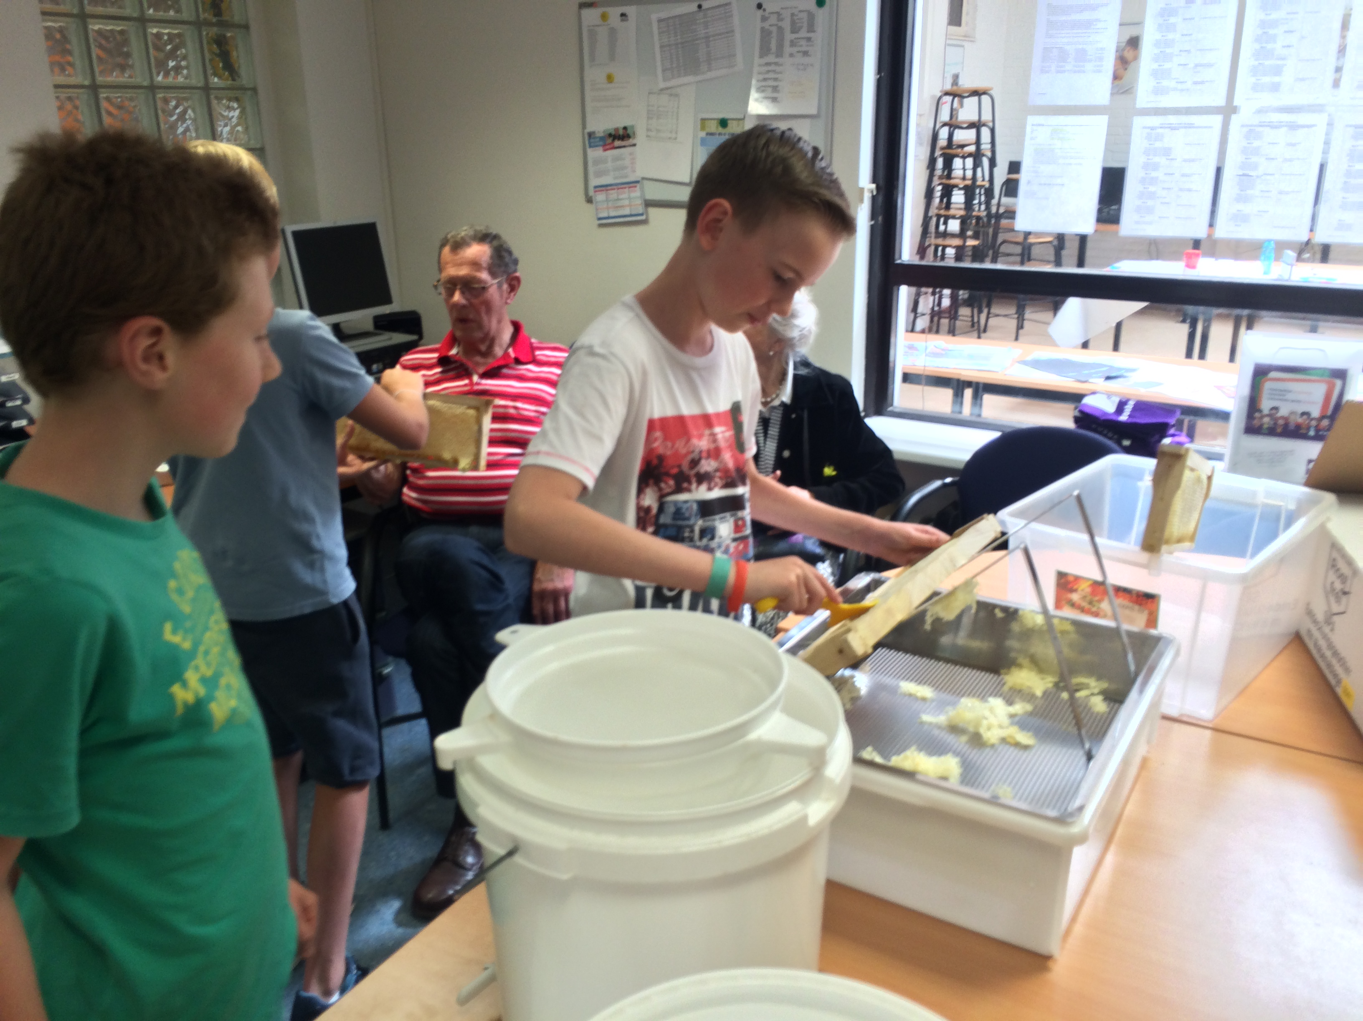
Startactiviteit
https://youtu.be/BmYE7UxVuXI
We gaan een bezoekje brengen aan een bijenkolonie

Slide 7
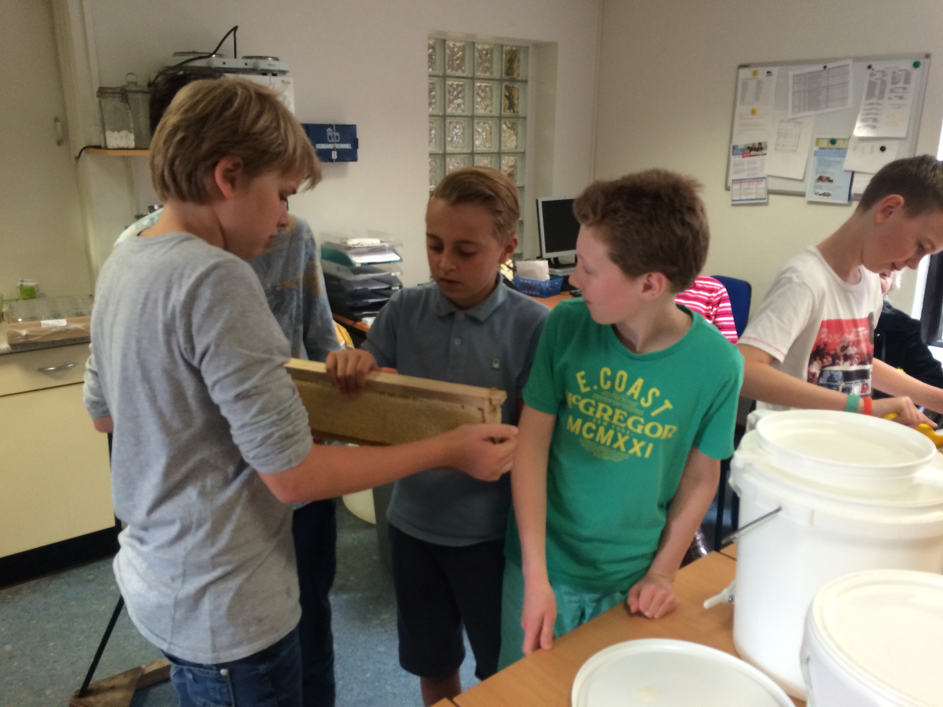
Kennisoogst
Mindmap: Wat weet jij er al van?
Inventarisatie: Wat wil je er over te weten komen? Wat wil je doen?

Slide 8
Uitleg van het project
De bedoeling is kennis, attitude en vaardigheden aan te leren in het algemeen en over de bij in het bijzonder.
Verschillende opties:
Adopteren van een bijenkast in de schooltuin of op het dak. Samen met een groep gaan we de bijen verzorgen.
Je kan dit project met 1 groep uitvoeren gedurende het jaar. Je moet hierbij denken aan een 5 tal bijeenkomsten van 90 minuten.
Dagdeel over bijen voor een aantal groepen of 1 groep
Kennismaking met de bij bijvoorbeeld op een zomerfeest etc.
Andere opties in overleg

Slide 9
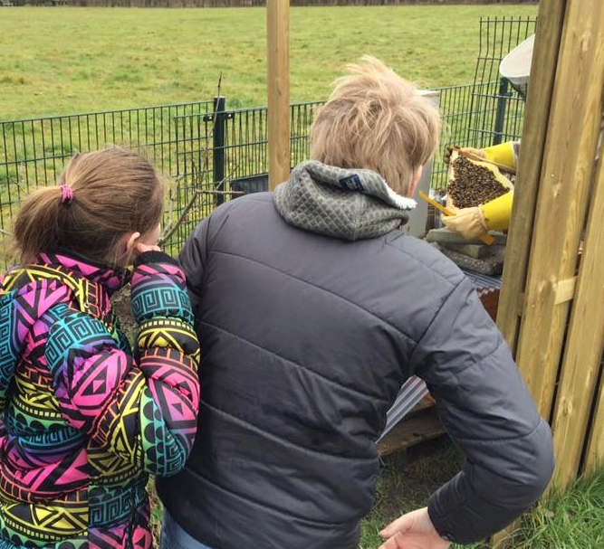
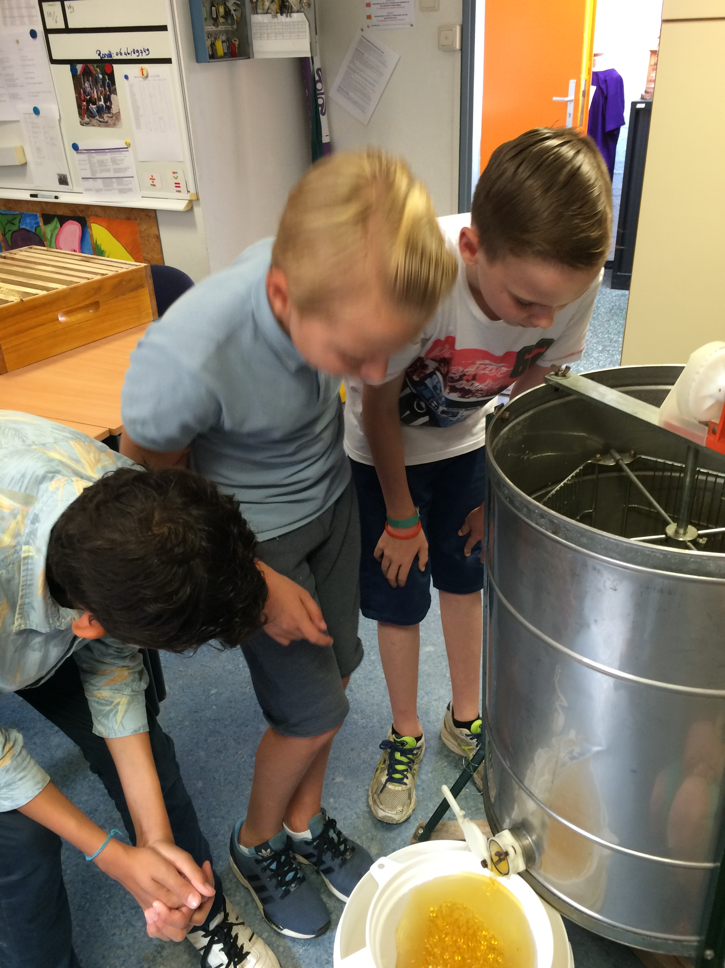
Adopteren van een bijenkast
Compleet pakket
Kinderen gaan alles meemaken van het bijenjaar
Van theorie naar praktijk van de bij naar het potje honing.
Ongeveer 5 keer 90 minuten
Er komt een bijenvolk in de buurt van de school te staan voor 1 jaar.
Kinderen bouwen een insectenhotel wat op school blijft staan.

Slide 10
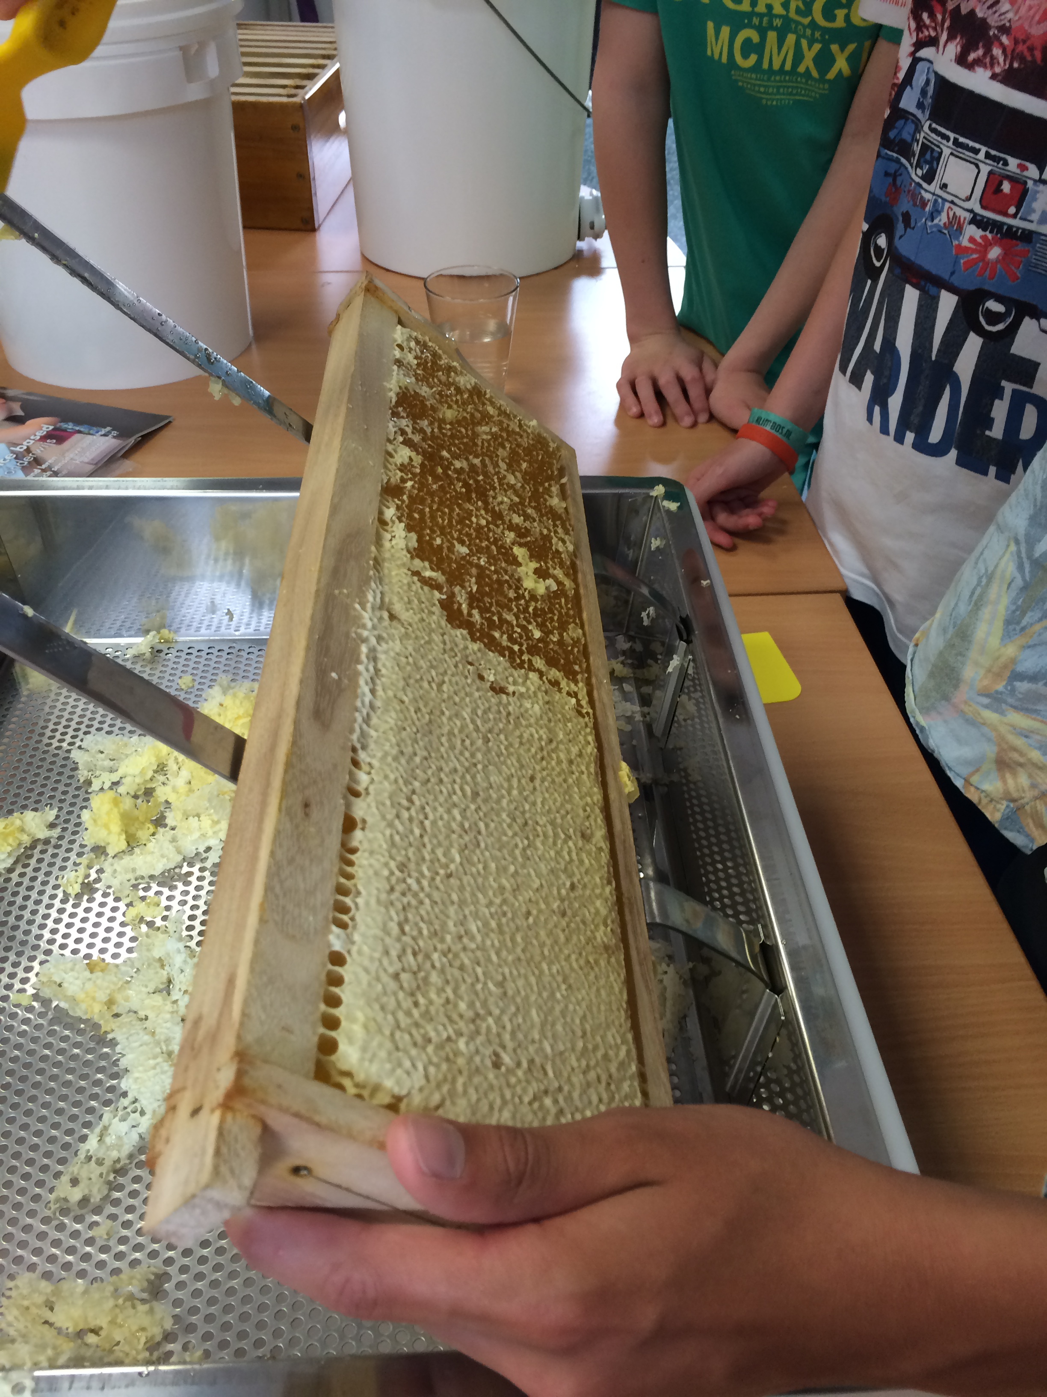
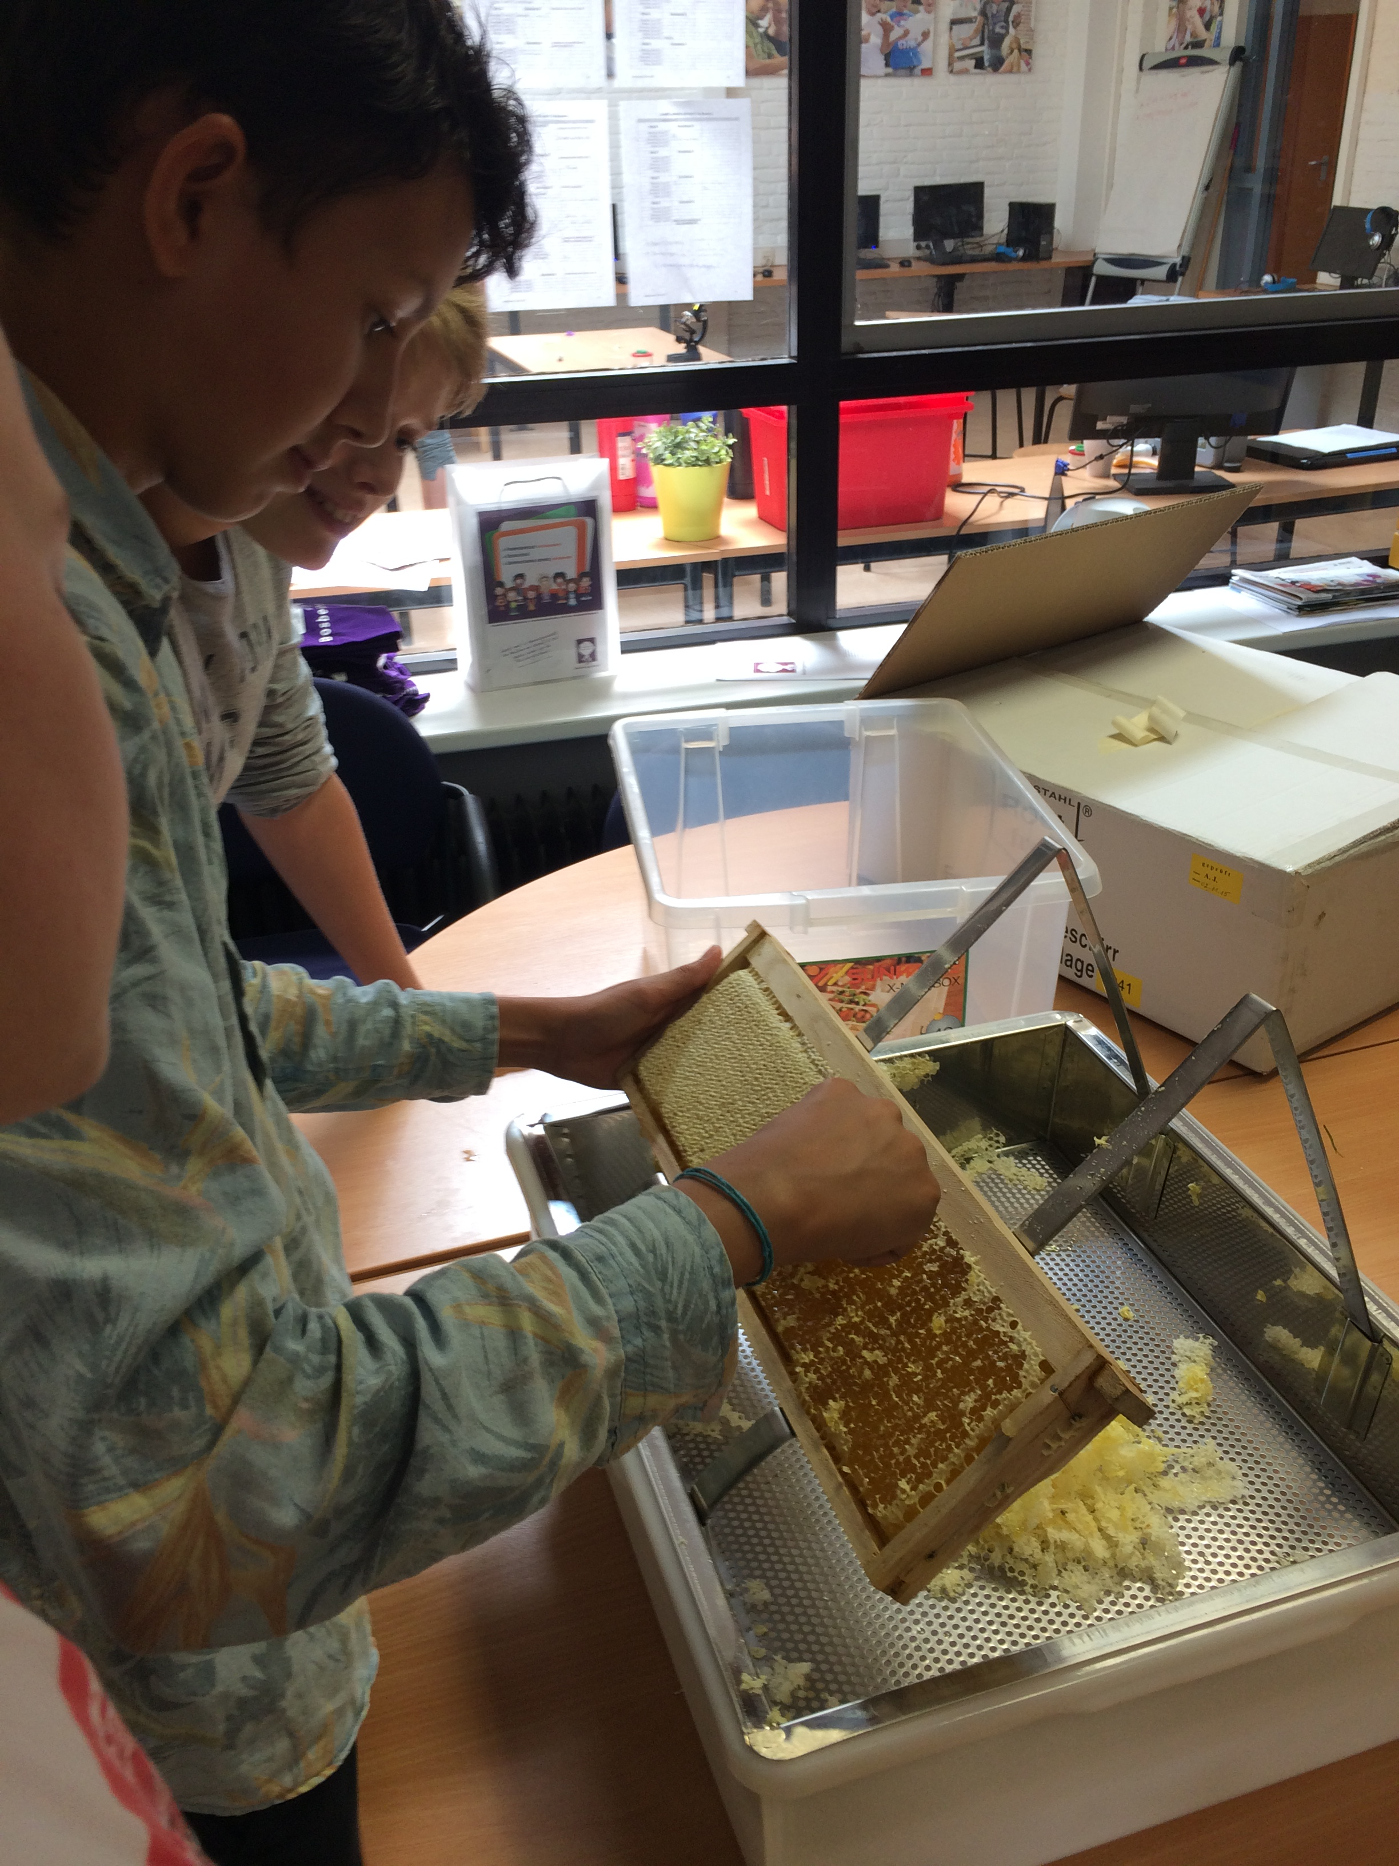
Dagdeel over bijen voor een aantal groepen of voor 1 groep

Slide 11
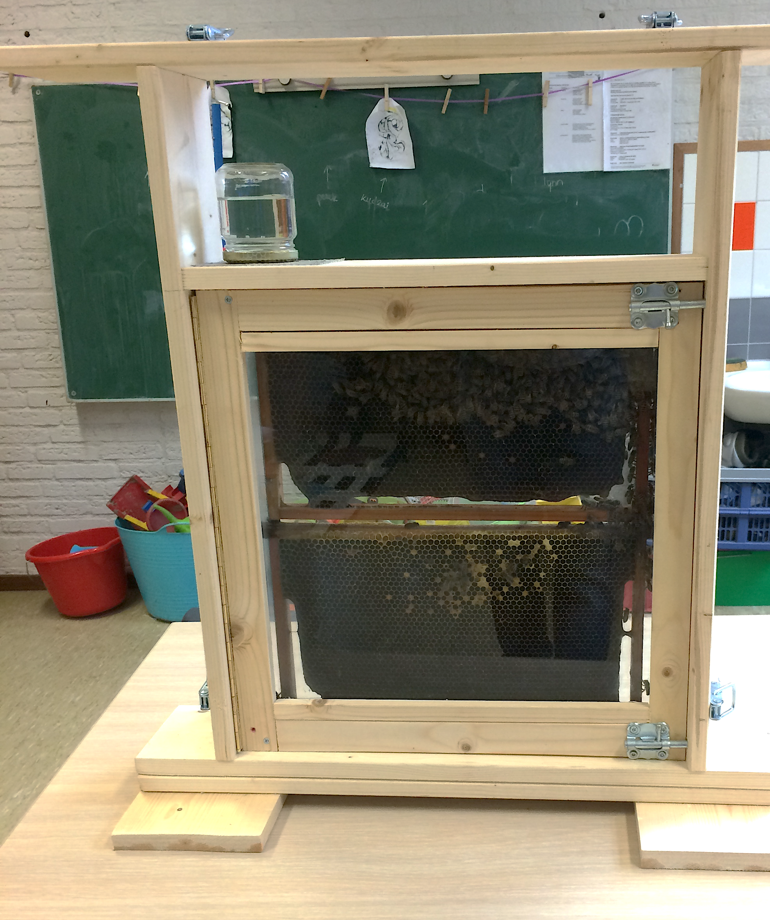
Kennismaking met de bij bijvoorbeeld op een zomerfeest etc.
Bijvoorbeeld:
als afsluiting van een natuurproject
als onderdeel van een zomerfeest
PR activiteit in het kader van duurzaamheid

Slide 12
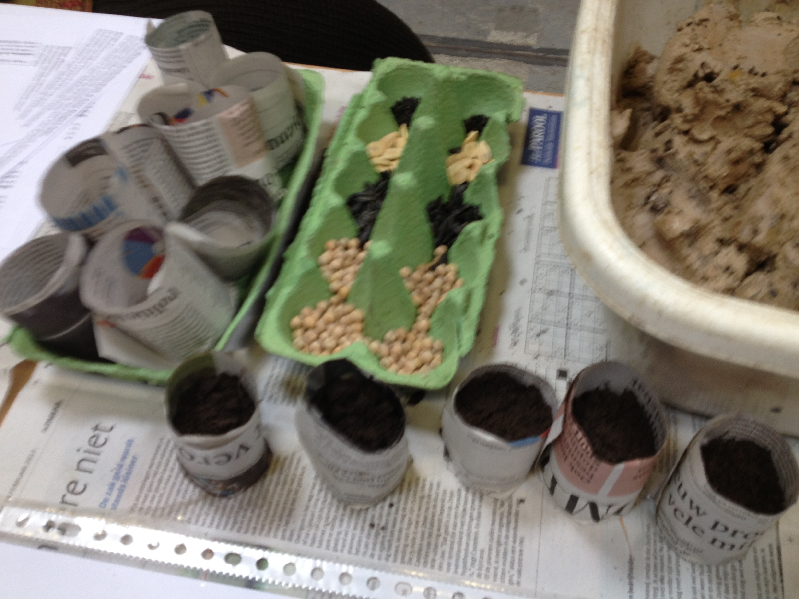
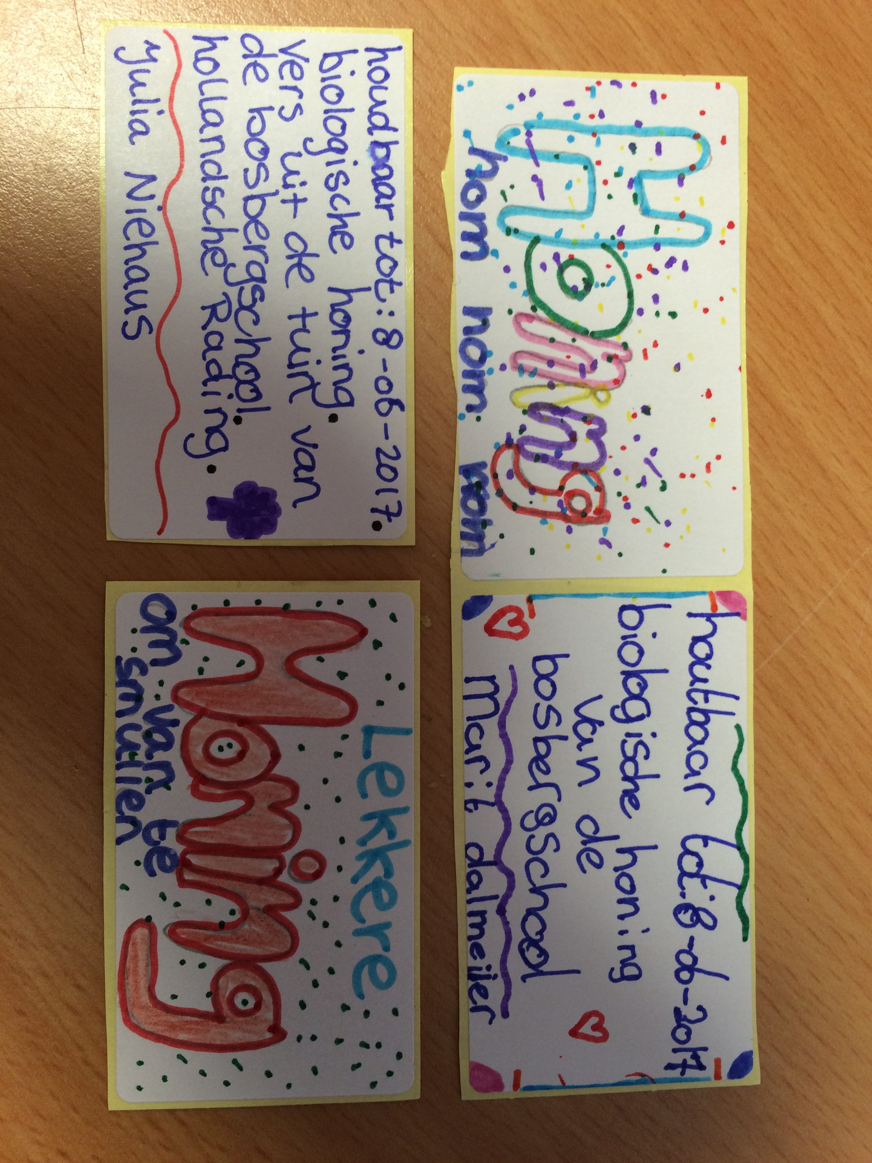
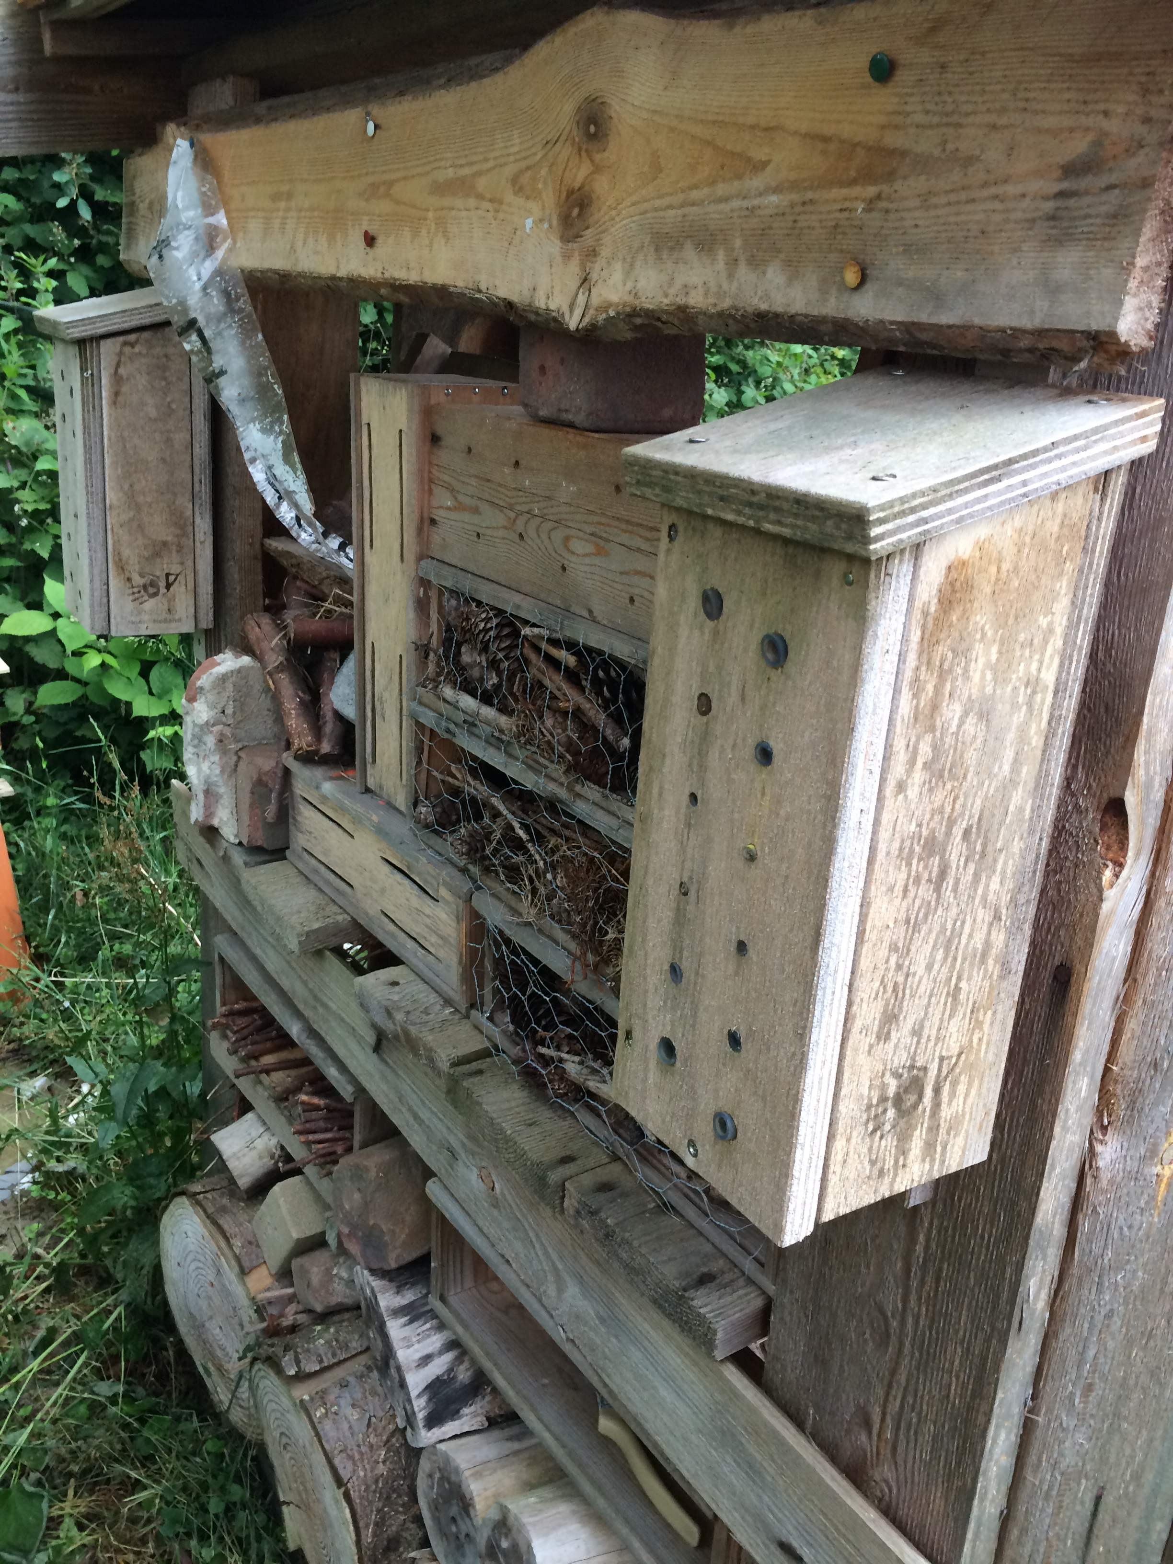
Andere opties zijn bespreekbaar
In overleg zijn er vast nog veel meer mogelijkheden te bedenken.

Slide 13
Bedankt voor uw aandacht. Zijn er nog vragen? Bijenvragen1@gmail.com

